Slide 1
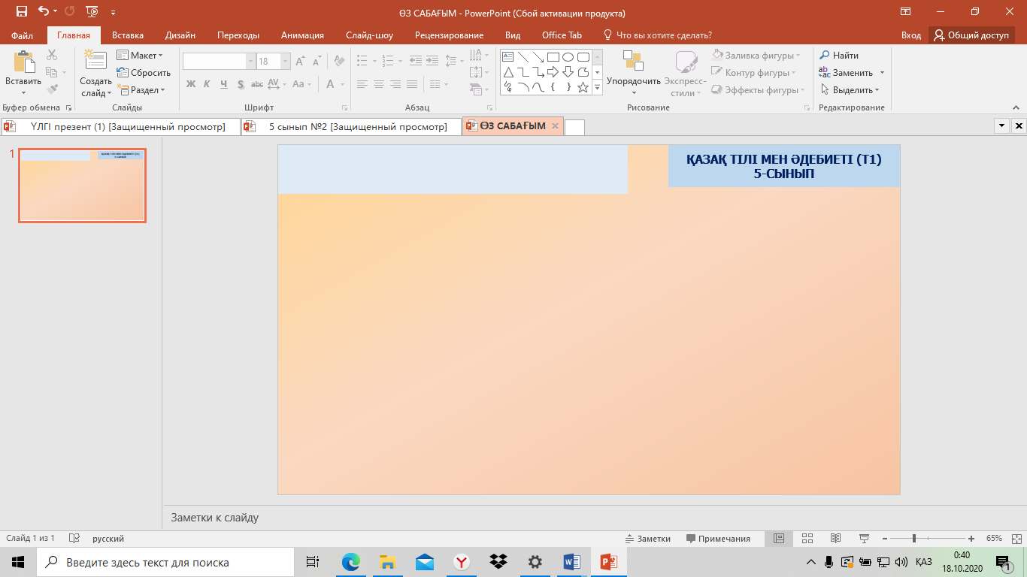
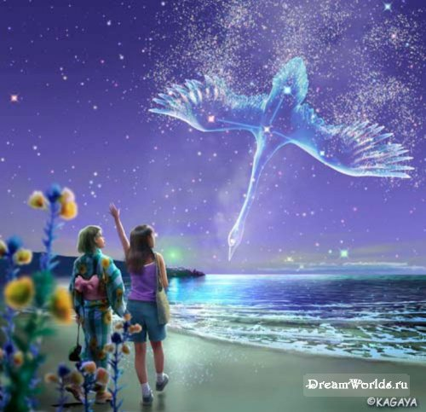
ҚАЗАҚ ТІЛІ
5-СЫНЫП
VІ бөлім. «Қиял әлемі. Морфология »
САБАҚТЫҢ ТАҚЫРЫБЫ
Қиял арманға жетелейді

Slide 2
Оқу мақсаты
5.1.5.1 тыңдалған мәтін мазмұны негізінде сұрақтарға жауап беру, көтерілген мәселе бойынша өз ойын білдіру;
Бүгінгі сабақта
Мәтіндегі орфографиялық қателерді сөздіктерге сүйене отырып, түзету және редакциялау.

Slide 3
Бағалау критерийі
Мәтіндегі орфографиялық қателерді табады ;
Қателерді түзетеді және редакциялайды.

Slide 4
Ой шақыру
Мәңгі лаулап жану үшін ғаламда,
Үлкен бақыт табу үшін ғаламда,
Үлкен болып қалу үшін ғаламда,
Үлкен арман керек екен адамға.
Мұхтар Шаханов
Олай болса, арман деген не, сіздер қалай ойлайсыздар?
Марстағы фермер
Аватар операторы
Адам түсін сорғыш
Робот құрастырғыш
Адам жадын өшіргіш
Онтоинженер

Slide 5
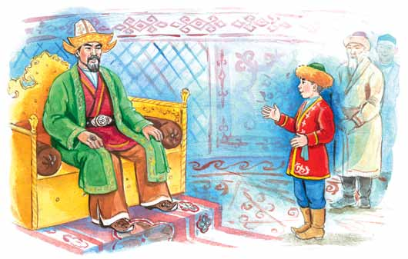
Мәтінді оқыңыз.
1-тапсырма. Мәтіндегі орфографиялық қателерді тауып, редакциялаңыз .
Ұшар ханның баласы
Баяғы өткен заманда Ұшар қан деген хан болыпты. Сол хан жас кезінде ай десе аузы, күн десе көзі бар, асқан тамаша бір сұлұу қызға ғашық болады. Қызды іздеп, жер бетінен еш таба алмайды. Хан қызды таба алмаған соң, бір өнөрпаздан оқып, аспанға ұшу өнерін үйренеді. Сол өнөрі бойынша аспанға ұшып, қызды отыз жыл іздеп, қолына түсүре алмайды. Қыздың ұстатпайтынына көзі жеткен соң, хан қыздың суретін іздеп тауыб алады да:
«Қой, жас болса өтөп барады, енді әйел алып, үй болатын уақыт жетті»,—деп басқа әйелге үйленіп өмір сүре береді. Күндерде бір күн алған әйелінен бір ұл туады. Ұлының атын Жандыбатыр деп қояды.
Жандыбатыр ержетіп, ом бес-он алтыға келеді. Сол кезде балаға бақ қонұп батыр болады, өзі алпауыт дәу болады, отырған орнынан жетпіс кісі тұрғұза алмайтын болады.....

Slide 6

Дескрипторы
1
Мәтінді оқып,қателерін табады;
2
Мәтіндегі қателерді сөздікке сүйеніп редакциялайды

Slide 7

Өзіңді тексер!
Суреттердің тақырыптары: махаббат, еркіндік, достық, өлімнен кейінгі өмір, және т.б.
Баяғы өткен заманда Ұшар хан деген хан болыпты. Сол хан жас кезінде ай десе аузы, күн десе көзі бар, асқан тамаша бір сұлу қызға ғашық болады. Қызды іздеп, жер бетінен еш таба алмайды. Хан қызды таба алмаған соң, бір өнерпаздан оқып, аспанға ұшу өнерін үйренеді. Сол өнері бойынша аспанға ұшып, қызды отыз жыл іздеп, қолына түсіре алмайды. Қыздың ұстатпайтынына көзі жеткен соң, хан қыздың суретін іздеп тауып алады да:
«Қой, жас болса өтіп барады, енді әйел алып, үй болатын уақыт жетті»,—деп басқа әйелге үйленіп өмір сүре береді. Күндерде бір күн алған әйелінен бір ұл туады. Ұлының атын Жандыбатыр деп қояды.
Жандыбатыр ержетіп, он бес-он алтыға келеді. Сол кезде балаға бақ қонып батыр болады, өзі алпауыт дәу болады, отырған орнынан жетпіс кісі тұрғыза алмайтын болады.....
Суретшінің мақсаты: әрбір картинасы әсем әуен мен өрнекті өлең секілді көңіл пернесін дәл басып, тарихтан сыр шерткенін қалады.

Slide 8
2-тапсырма «Ақиқат/Жалған » әдісі
Көрсетілген бейнероликтен алған мәліметтердің ақиқат, жалғандығын анықта.
«Ақиқат,жалған» әдісі
Ақпарат | ақиқат | жалған
Өнер- білім бар жұрттар, кірпіштен сарай салғызды
Көзді ашып-жұмғанша, жылдам хабар алғызды.
Сусыздан сусын ішірді,отынсыз тамақ пісірді
Өзенде жүзді балықтай, әлемді кезді жалықпай.
Ат өнері білінбес, бәйгеге түсіп жарыспай.
Дескрипторы
Бейнероликті көріп,өлеңді мұқият тыңдайды;
Ақиқат, жалған ақпаратты анықтайды.

Slide 9

Өзіңді тексер!
Ақпарат | ақиқат | жалған
Өнер- білім бар жұрттар, кірпіштен сарай салғызды |  | +
Көзді ашып-жұмғанша жылдам хабар алғызды. | +
Сусыздан сусын ішірді,отынсыз тамақ пісірді | +
Өзенде жүзді балықтай, әлемді кезді жалықпай. |  | +
Ат өнері білінбес, бәйгеге түсіп жарыспай. | +

Slide 10
«Ойлан,тап!» әдісі
3-тапсырма.
Берілген зат есімдердегі орфографиялық қателерді тауып, кестеге орналастыр.
Адамгершілік, табиғат,үйшік,мектеп, қайырымдылық, арман,қиял, оқушы, достық, ата-ана, жастар сарайы, қаламсап, аула, үй, сандықша, тасбақа, Көкшетау, жіп, қайшы, кемпірқосақ
негізгі | туынды | дара | күрделі | деректі | дерексіз
Дескрипторы:
-Зат есімдердің қатесін табады;
Ережені еске түсіреді;
Әр зат есімге кестеге орналастырады.

Slide 11
Өзіңді тексер !
негізгі | туынды | дара | күрделі | деректі | дерексіз
жіп | сандықша | жіп | тасбақа | жіп | қайырымдылық
қайшы | үйшік | қайшы | Көкшетау | қайшы | адамгершілік
үй | оқушы | үй | қаламсап | үй | арман
аула | қайырымдылық | аула | ата-ана | аула | қиял
табиғат | адамгершілік | сандықша | жастар сарайы | сандықша
 | достық | үйшік | кемпірқосақ | үйшік
 |  | оқушы |  | оқушы
 |  | табиғат

Slide 12
Сабақты бекіту
«Қиял арманға жетелейді,армандар әрқашан орындалады» тақырыбы бойынша өз ойларыңызды білдіріп, шағын мәтін құрастырып жазыңыздар;
Мәтінде зат есімнің түрлерін қатыстырып жазыңыздар.

